Slide 1
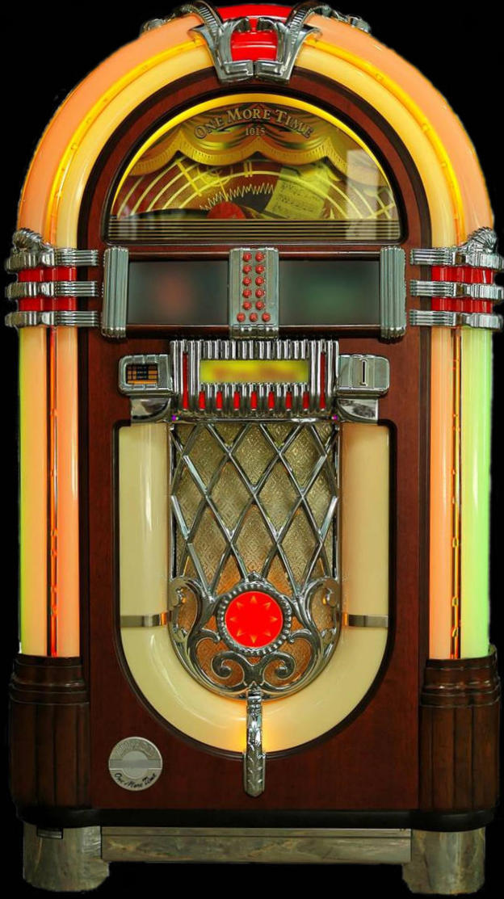




Cliquez sur le bouton
Vert pour continuer
23

Slide 2












Selectionnez un N° sur le
Juke-box et Augmentez le Son

